Slide 1
数据结构大作业答辩
李泓锦 韦家焕 黄子熙

Slide 2
0 1
大作业实现流程、思路和功能
0 2
B+树构建
0 3
XML文件解析
目录
0 4
B+树实现具体功能
0 5
pickle存储信息
0 6
图形界面设计

Slide 3
1
创作历程

Slide 4
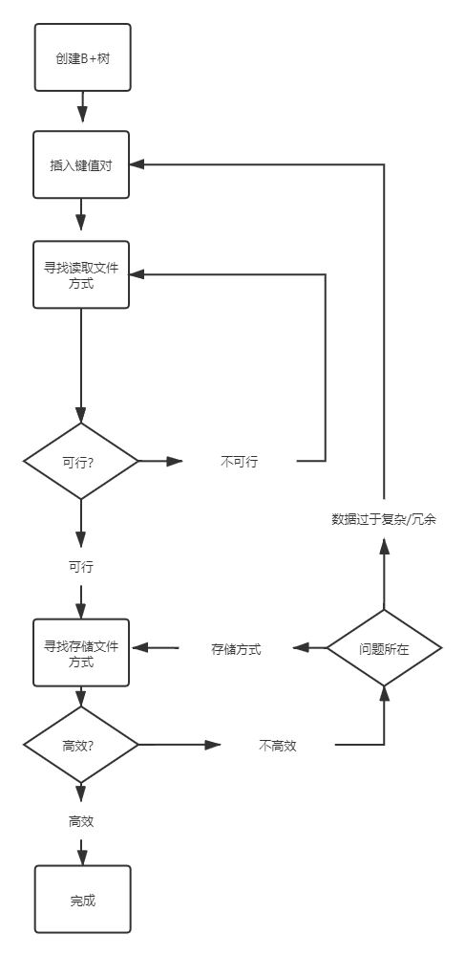
过程
建树
确定插入数据类型
寻找读取文件方式
确定存储方式

Slide 5
实现的功能:
1.基本搜索功能。输入作者名，能展示该作者发表的所有论文信息。输入完整的论文的题目，能展示该论文的其他相关信息
2. 相关搜索。输入作者名，能展示与该作者有合作关系的其他所有作者。
3.作者统计功能。输出写文章最多的前100名作者。
4. 热点分析功能。分析每一年发表的文章中，题目所包含的单词中，出现频率排名前10的关键词。
5.部分匹配搜索功能。给定若干个关键字，能快速搜索到题目中包含该关键字的文章信息
6.可视化显示。通过图形化界面，展示作者之间合作关系图及其相关文章信息。

Slide 6
2
B+树构建

Slide 7
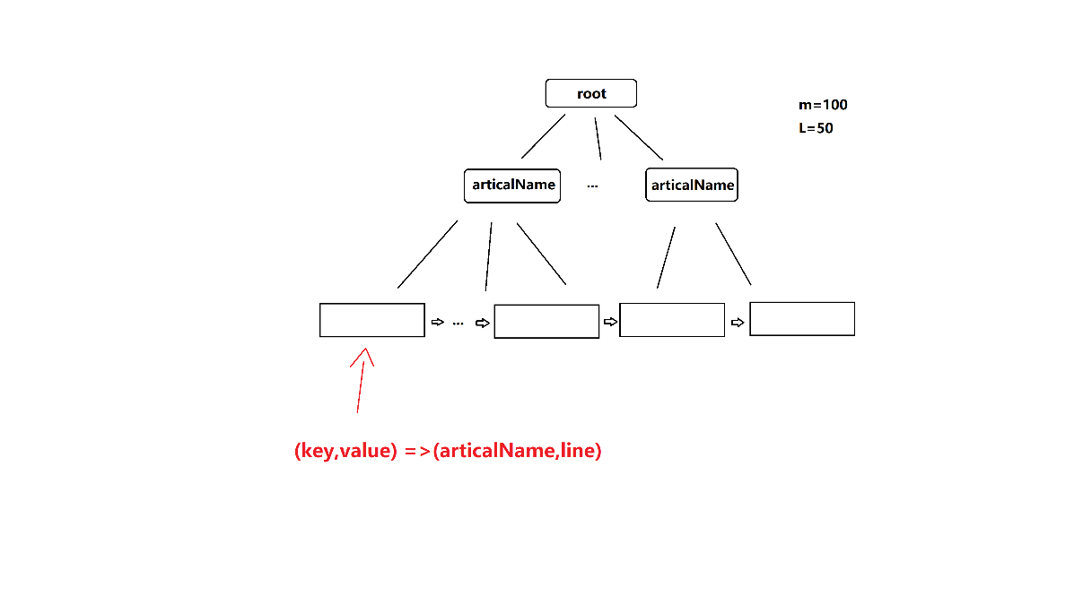
树的大致结构
确定阶数M
确定叶子容量L
确定存储的数据类型

Slide 8
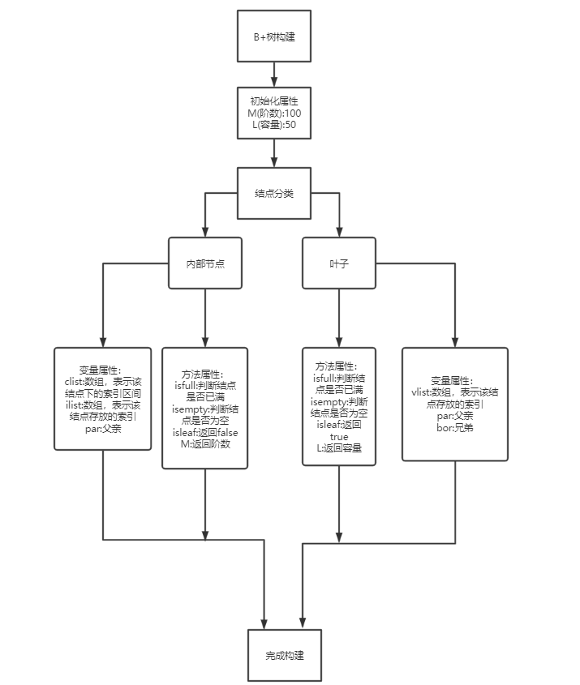
建树
B+树类Bptree中包含两个类，分别是内部节点类分别是InterNode和Leaf。下图为InterNode内部节点类的方法和属性，其中M为该B+树的阶数，clist表示该内部节点表示的索引区间，ilist表示已经存放的索引，par表示该内部节点的父亲。包含有四个方法，isleaf用于判断该点是否是叶子，返回False，isfull用于判断该结点是否已满，已满的条件是已经存放的索引数大于该树的阶数。isempty判断该结点是否是空的，因为B+树的定义中间结点至少包含floor(m/2)个孩子，若低于该数值视为空。最后的方法M返回的是该树的阶数。

Slide 9
建树
Leaf类的方法和属性，中L为该B+树叶子可存放的最多的数据数量，vlist表示已经存放的数据，bro表示该叶子的兄弟结点，par表示该叶子的父亲。同样有四个方法，isleaf用于判断该点是否是叶子，返回True，isfull用于判断该结点是否已满，已满的条件是已经存放的数据数大于L。isempty判断该结点是否是空的，因为B+树的定义叶子至少包含ceil(L/2)个数据量，若低于该数值视为空，因为叶子需要满了之后才进行分裂，所以分裂之后的两个叶子中数据的数量都大于ceil(L/2)。最后的方法L返回的是L。

Slide 10
3
XML文件解析

Slide 11
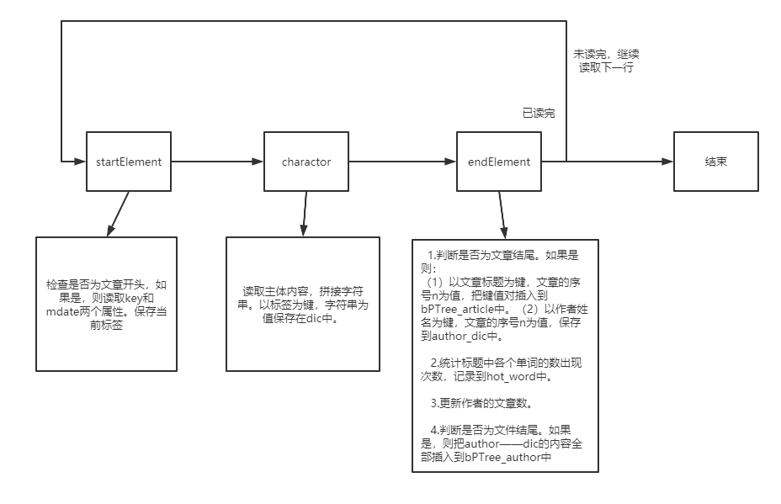
SAX解析是一种事件驱动型的解析方式，使用SAX解析时会逐行读取，并且在读取至每行的开始标签、主题内容、结束标签时分别调用startElement,character,endElement函数进行读取工作。

Slide 12
4
B+树实现具体功能

Slide 13
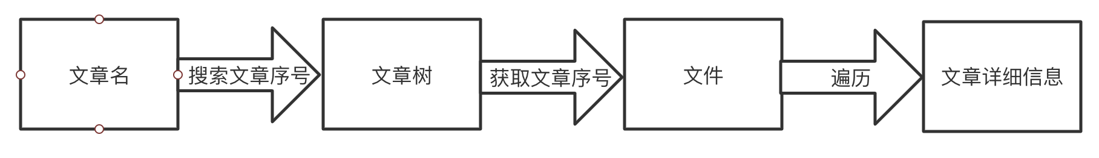
我们将XML文件中的数据大体分为了几个类别，即与article同级的标签作为一个子节点，将此子节点在整个XML文件中属于第几个子节点作为值，而每一个子节点中的文章名作为键存储到B+树中。每次查找的时候首先通过B+树查找对应的子节点位置，获取对应文章序号，之后去XML文件进行定位并读取数据。

Slide 14
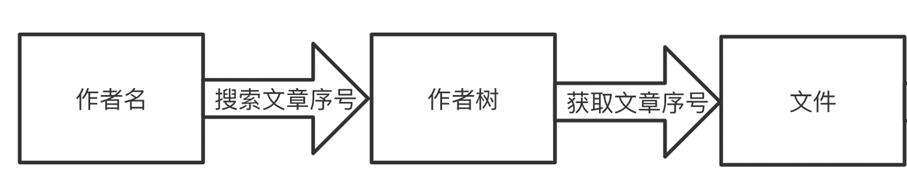
我们的作者树构建也是一样的，唯一不同的是，我们作者有对应很多的文章，所以我们在读取的时候首先将所有的作者及对应的文章行数存储到一个字典之中，在我们读取最后的文件结束的标签的时候进行将所有的信息插入到B+树之中，最后得到一个作者名为键，文章序号组成的列表为值的B+树。

Slide 15
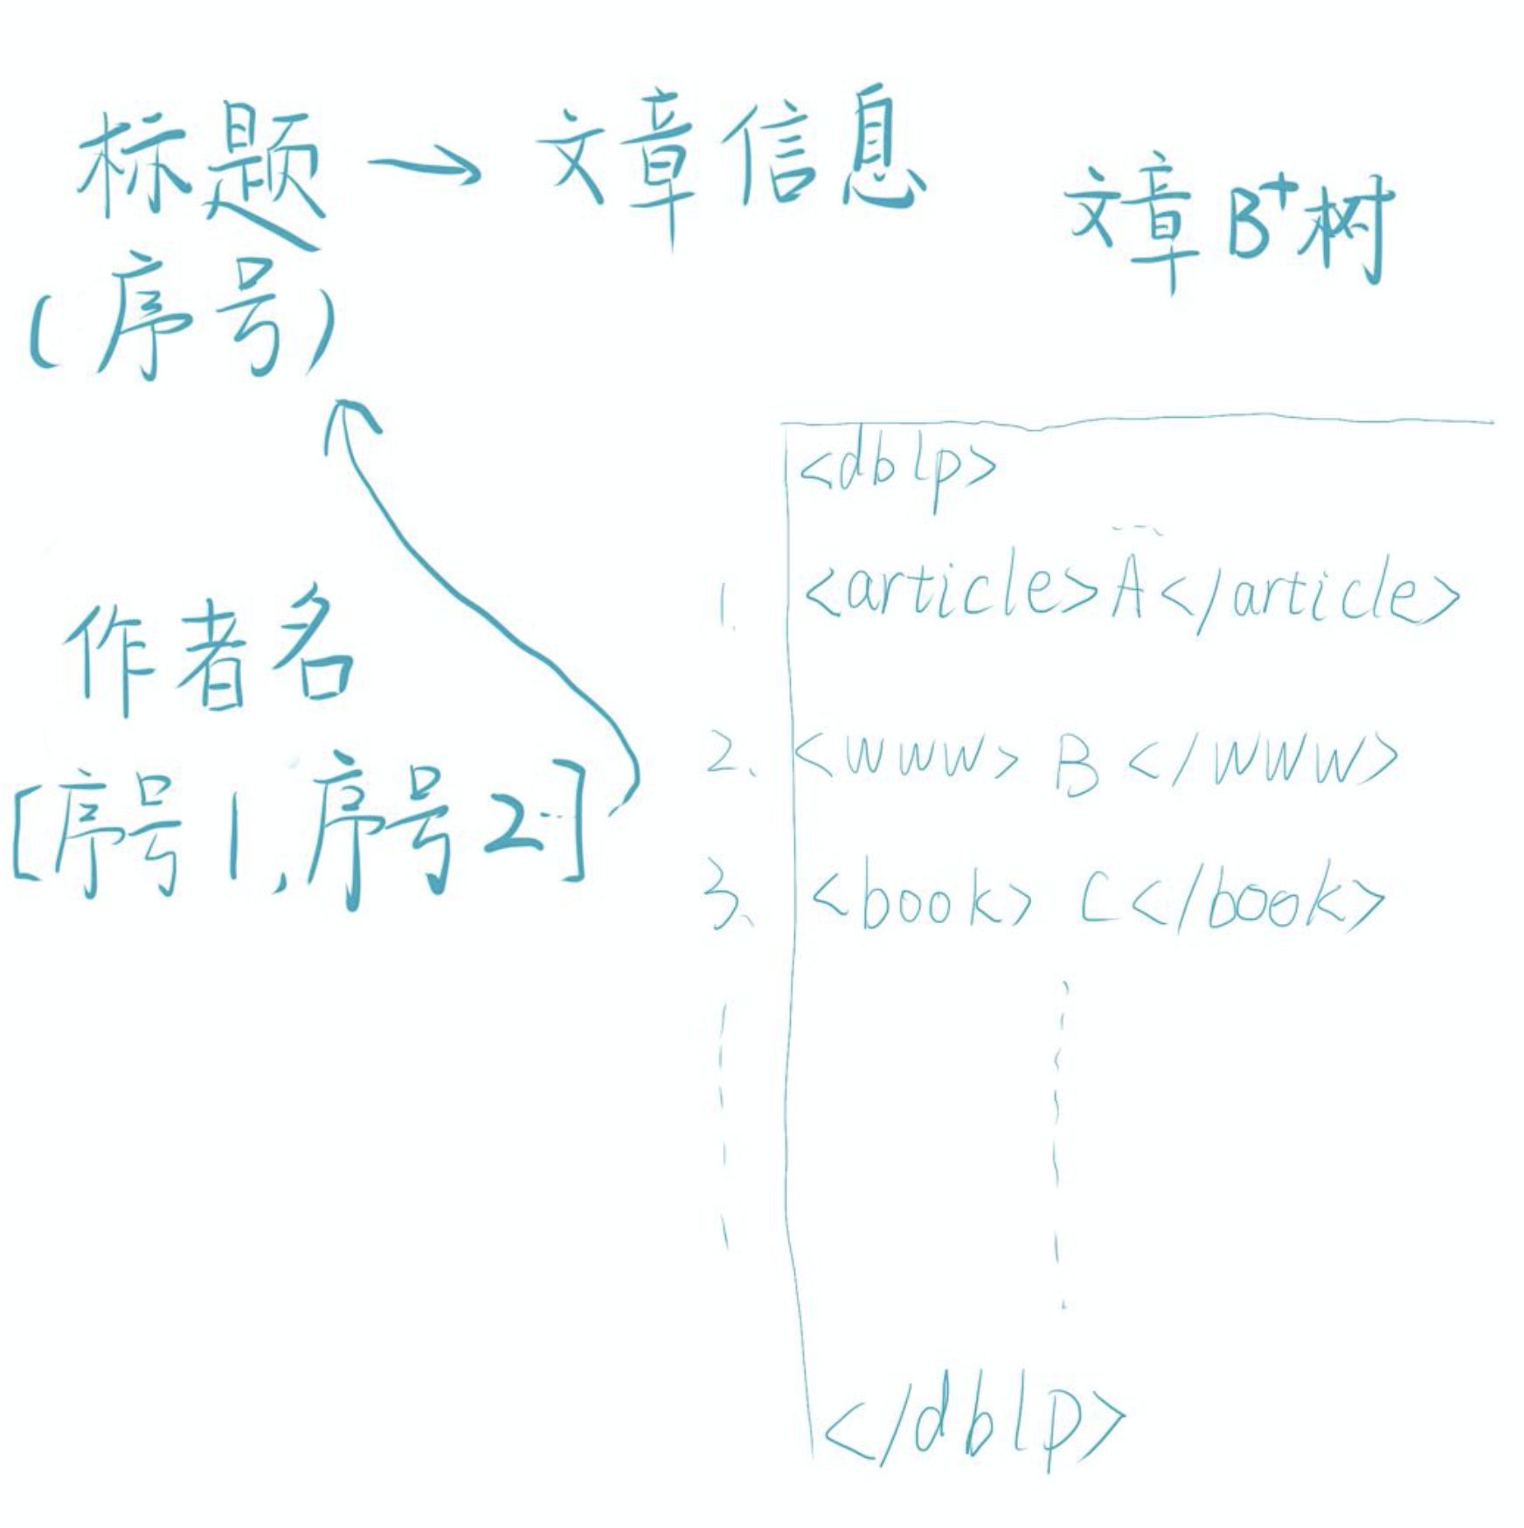
遇到的问题及解决思路：
存储信息的形式
Q1.文件信息量过大
Q2.linecache定位不准确

Slide 16
5
Pickle存储文件信息

Slide 17
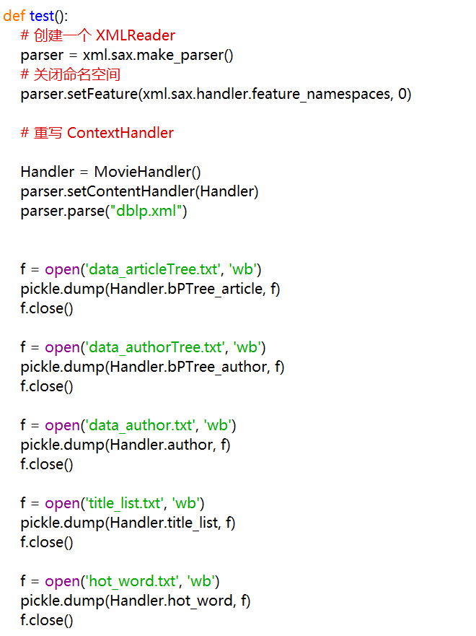
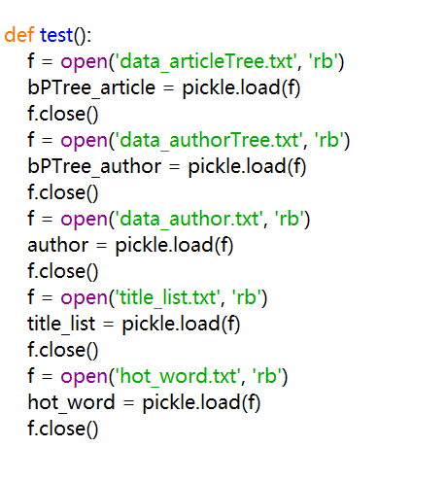
为了缓存写后的B+树，我们引入了pickle库，直接把所需要保存的信息写入对应的txt文件，然后在主程序进行操作的时候就无序再次写B+树，只需要通过pickle的函数对txt文件进行读取即可，极大得减少了操作时间。

Slide 18
6
图形界面

Slide 19
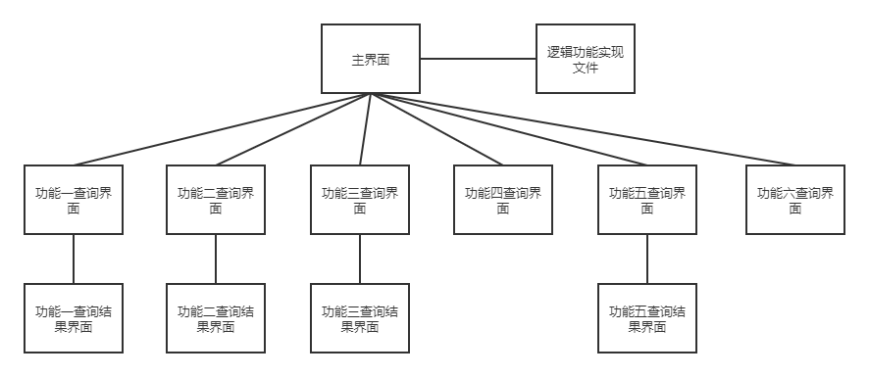
图形界面的实现，我们借助了PYQT5来实现可视化的界面设计。在设计时，我们采取了逻辑与界面分离的思想。如流程图所示，每两个相连的界面之间都可以相互跳转。逻辑功能实现文件中存放着主功能的实现。使用相应功能的界面时，则会从逻辑文件中调用相应的函数，并在对应的界面中进行结果的展示。

Slide 20
T H A N K S

